Slide 1
Les Races de Thenesios
Les Leth
Les Rim
Les Tharissiennes
Les Af
Les Nerth
Les Grull
Les Inkoriennes
Les Kin
Les Vin
Les Autres

Slide 2
Les Leth
Les Primaleth
Les Azeleth
Les Raaleth
Les Cyrnleth
Les Xiinleth
Les Vaaleth
Les Umleth
Les Saarleth
Les Synleth
Les Tarleth
Les Danleth
Les Nenleth
Les Oxyleth
Les Mazaleth

Slide 3
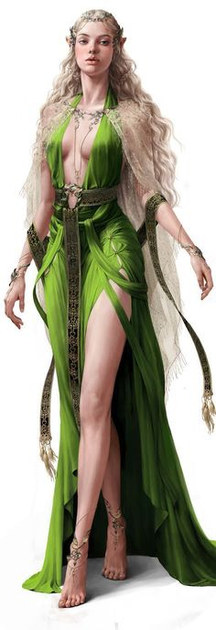
Les Primaleth
Les Primaleth (Elfes Primaires) furent la toute première race intelligente créée en Thenesios. La déesse Azéal voulu créer des êtres capables de penser, construire et se souvenir. Elle se prit pour modèle. Ceci offusqua grandement Inkor, la divinité de la mort. Ce dernier décida de créer un fléau qui inssuflerai la peur et le désespoir ainsi que la mort chez les Primaleth, il créa Nisdaal, l’ancêtre des dragons, créature gigantesque et destructrice qui avait pour but de détruire la creation d’Azéal. La déesse de la vie se refusait à voir sa creation être conduit au néant ainsi et offrit une partie de son essence divine à un enfant à naître, Kovan. Il avait pour destinée de sauver les siens en se sacrifiant pou vaincre Nisdaal. Cela arriva donc. Les Primaleth purent perdurer des millénaires. Mais, leur destin en Thenesios s’arrêta, Azéal les appela auprès d’elle, sur son plan où ils continueraient de vivre.
Les Primaleth seront également le modèle utilisé par Azéal pour la création des Azeleth.
La déesse Thariss prendra l’apparence d’une Primaleth lorsqu’elle choisira de passer sa vie auprès de l’être divin, Kovan, lui-même Primaleth.

Slide 4
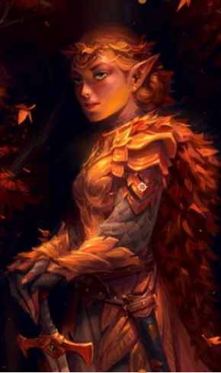
Les Azeleth
Les Azeleth (Elfes de la vie) sont les descendants des Primaleth, créés sur le modèle de ces derniers par la déesse Azéal, ils n’ont pas pu côtoyer les premiers elfes, cependant, il ont pu découvrir les vestiges de leur civilisation et baser la leur sur ce modèle. Au fil des générations, les Azeleth se rapprochèrent des forêts et des bois, créant leur propre culture. La déesse fut convaincue par ses nouveaux enfants et leur fit don de l’Azélith’naran, la vision d’Azéal, une capacité héréditaire leur permettant d’entrer en communion avec la déesse elle-même par leurs rêves.
Les Azeleth sont connus principalement par les légendes qui sont innombrables à leur sujet.
Un livre exprime une rivalité pacifiste entre la civilisation Primaleth et Azeleth.

Slide 5
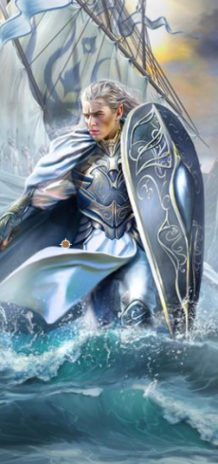
Les Raaleth
Les Raaleth (Elfes des Mers) sont l’une des races Leth à ne pas avoir été conçue par la déesse Azéal mais bien par une autre divinité. En l’occurrence, la divinité inférieure des eaux, Miriniel. Non pas par jalousie mais bien par inspiration des Primaleth d’Azéal, Miriniel créa les Raaleth sur leur modèle physique. Elle leur donna l’amour de l’océan et des eaux et leur implanta la soif d’exploration pour qu’ils n’aient de cesse de parcourir les mers et océans de ce monde.
Les Raaleth sont considérés comme étant les meilleurs navigateurs du monde.
Les Raaleth possèdent leur propre empire, l’Empire des Rêves.

Slide 6
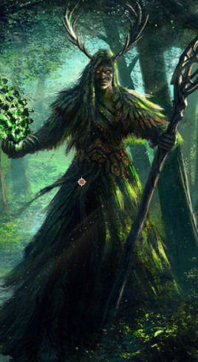
Les Cyrnleth
Les Cyrnleth (Elfes-Natures) sont l’une des races Leth à ne pas avoir été conçue par la déesse Azéal mais bien par une autre divinité. En l’occurrence, la divinité inférieure de la prospérité, Dusana. Cette dernière avait remarqué le respect des Azeleth envers la nature et décida de créer les Cyrnleth, des leth qui vivraient uniquement pour la nature, leur peau et leurs cheveux seraient semblables à des éléments de la forêt. Ils seraient les gardiens de la nature aux côtés de ses autres créations.
Les Cyrnleth sont parfois confondus avec les Synleth dans les légendes car ces deux races vénèrent la nature.
Les Cyrnleth sont parfois la représentation de l’esprit de la nature dans certaines histoires.

Slide 7
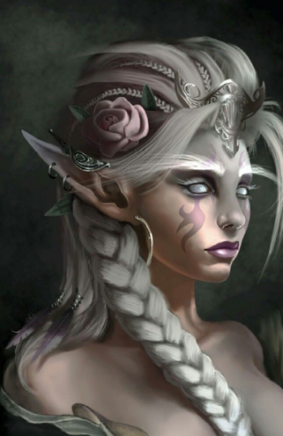
Les Xiinleth
Les Xiinleth (Elfes des Glaces) furent créés par la déesse Azéal. Cette dernière souhaitait que les zones glacées soient habités elles-aussi. Afin de différencier les Azeleth et les Xiinleth, elle leur donna une apparence aux cheveux argentés, aux yeux blancs et à la peau pâle. Leur taille atteignait les 2 mètres là où les Azeleth atteignaient les 1 mètre 90. A sa demande, la divinité inférieure des eaux, Miriniel, leur offrit la résistance au froid.
On raconte que les Xiinleth sont capables de prédire les périodes glaciaires des siècles à l’avance ainsi que leur ampleur.
Les Xiinleth sont connus pour être très calmes et isolationnistes.

Slide 8
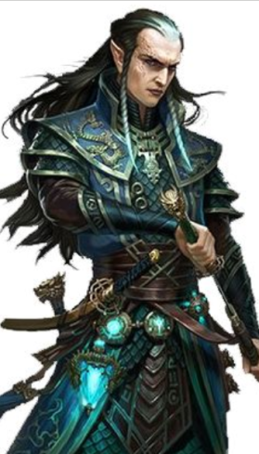
Les Vaaleth
Les Vaaleth (Hauts-Elfes) naquirent d’une nuit passée entre Azéal et Vuk. Contrairement aux Primaleth, aux Azeleth et aux Xiinleth, les Vaaleth n’eurent pas l’immortalité mais une vie extrêmement longue (environ 5000 ans). Azéal demanda aux divinités inférieures Miriniel,Akaton, Ragabel et Sif de créer un lieu qui serait destiné aux Vaaleth. Ces derniers acceptèrent à condition qu’ils puissant chacun créer une race qui aurait sa place sur cette terre dès la naissance. Les Vaaleth subirent le mépris de la divinité supérieure Inkor et de la divinité inférieure Labariel, n’ayant pas été appelés pour aider à la création de cette nouvelle terre. Ils durent leur survie à l’appuie des races créées par les autres divinités inférieures qu’ells placèrent sur cette même terre.
Les Vaaleth sont connus comme étant isoliationnistes.
Les Vaaleth ont la réputation de se considérer comme étant parfait et aimés des divinités.

Slide 9
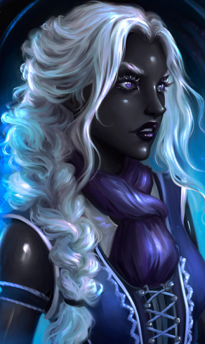
Les Umleth
Les Umleth (Elfes Noirs) furent créés par la déesse Azéal afin de réconforter la déesse Labariel. Elle lui demanda conseils et lui demanda également de s’unir avec les divinités inférieures Sif, Miriniel et Ragabel afin de leur créer une terre à eux. Ils sont très différents des autres races Leth car leur peau est sombre, leurs yeux sont violets et leurs cheveux varient entre le noir, le blancs et le gris.
Les Umleth sont affublés d’une réputation de menteurs, assassins et voleurs par les Vaaleth, cette idée c’est très vite répandue.
Les Umleth sont la symbolisation du mal dans de nombreux contes.

Slide 10
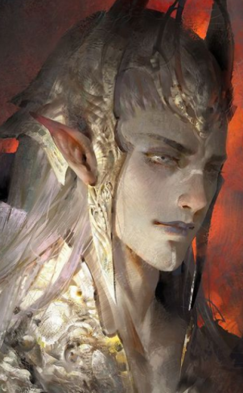
Les Saarleth
Les Saarleth (Elfes du soleil) furent créés par Saarnal, communément appelé Akaton. Elle vit le jour en même temps que les Vaaleth, étant très similaires. Ils vécurent des siècles durant sur la même terre et finirent par partir, agacés par le sentiment de supériorité qu’avaient les Vaaleth.
Les Saarleth sont souvent confondus aves les Vaaleth car leur culture est presque identique.
On raconte que les Saarleth et les Umleth seraient alliés depuis toujours et conspireraient contre les Vaaleth.

Slide 11
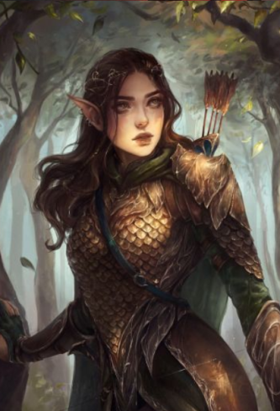
Les Synleth
Les Synleth (Elfes Sylvestres) ont été créés par Azéal afin qu’ils soient les protecteurs des forêts. Généralement un peu plus petit que les Vaaleth, ils sont plus agiles. Ils ont également eu le don de la Nyctalopie par la divinité inférieure Labariel en remerciement à Azéal pour la naissance des Umleth.
On les confonds souvent avec les Cyrnleth dans les histoires.
Les Synleth sont connus pour leur capacité à communiquer avec les animaux.

Slide 12
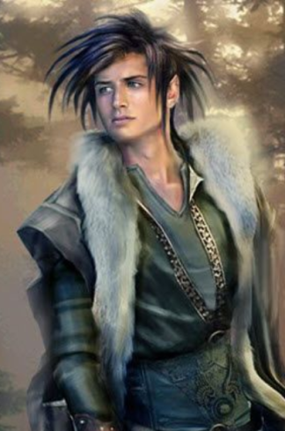
Les Tarleth
Les Tarleth (Elfes des Roches) sont d’anciens Vaaleth qui ont décidés de quitter leur terre natale pour s’installer dans les régions montagneuses. Ils vivent dans de la pierre. Au fil des générations, la race a subit des changements physiques tel que leur taille a diminué, ils mesurent généralement 1 mètre 65 environ, leurs cheveux sont devenus plus sombres tout comme leurs yeux. Leurs oreilles ont rétrécis.
Les Tarleth sont connus comme étant d’excellents musiciens et artistes.
Les Tarleth sont réputés pou leur sens de l’hospitalité et leur pacifisme.

Slide 13
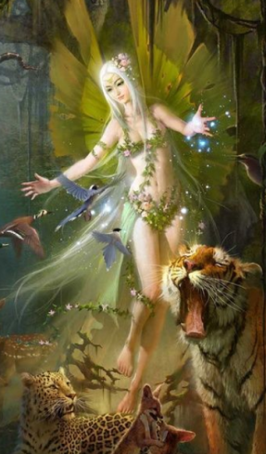
Les Danleth
Les Danleth (Fées) sont une création de la déesse Azéal et la divinité inférieure Sif. Ils sont très rares, ils vivent dans la région forestières de Kaalmern. Les Danleth possèdent des ailes aux couleurs aussi variées que celles des fleurs et des plantes. Immortels, ils sont capables de communier avec la nature dans son intégralité. Les Danleth ont reçus le don de l’intemporalité par la divinité supérieure, Thadamos. Ainsi, les Danleth sont capables de moduler le temps individuellement.
Les Danleth existent dans les légendes et les contes. Personne n’a pu témoigner en avoir vu.
On leur attribue une infinité de pouvoirs.

Slide 14
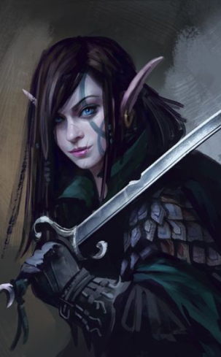
Les Nenleth
Les Nenleth (Semi-Elfes) sont une race ayant vu le jour dès lors qu’un Leth et un non-Leth eurent une descendance. Cette race regroupe tout hybridation entre un Leth et un non-Leth quel qu’il soit. Ainsi, leurs attributs physiques sont tout aussi variés. Les Nenleth, contrairement aux autres Leth, ont une vie bien amoindrie, ils sont capables de vivre jusqu’à, environ, 200 ans.
Les Nenleth ont une réputation de malfrats auprès de beaucoup de races Leth.
Les Nenleth ne vouent aucun culte primaire, se considérant comme enfants de l’ensemble des divinités.

Slide 15
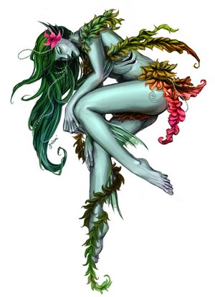
Les Oxyleth
Les Oxyleth (Elfe des Mers) sont une race Leth très peu répandue, elle alimente de nombreuses légendes car même les races marines n’en ont que rarement croisés. On raconte qu’elle a été offerte par Azéal à Miriniel le jour de sa naissance. Cheveux verts, bleus, rouges, turquoises ou encore cyans et oranges, la peau varie entre le rosé pâle, le orange clair et le turquoise. Ils sont vêtus de coraux et de plantes marines colorées.
Les Oxyleth ne sont pas connus pour la plupart des races terrestres et aviaires.
Les Danleth considéraient les Oxyleth comme étant les descendants réels de la déesse inférieure Miriniel.

Slide 16
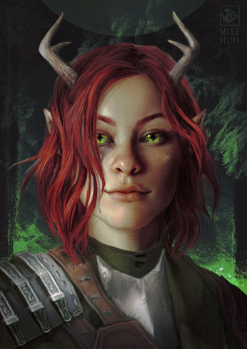
Les Mazaleth
Les Mazaleth (Elfes Sauvages) sont une race Leth un peu particulière, plus petits que les Leth habituels, entre 1 mètre 50 et 1 mètre 60, ils ont de petites oreilles pointues et leurs yeux sont semblables à ceux des félins. Leur front est souvent orné de petits bois naturels. Un visage assez doux, ils ont toujours un air joyeux. Ils ont longtemps été considérés comme une création de Thariss avant que l’on admette qu’ils descendent de Radovan.
Les Mazaleth sont toujours joyeux et peu violents, ils ne se soucient pas des guerres qui ne les concernent pas.
Les Mazaleth sont connus comme étant carnivores, d’une part, mais surtout cannibales.

Slide 17
Les Rim
Les Bantrim
Les Kogrim
Les Saecrim
Les Loorim
Les Skarim
Les Essmarim
Les Runrim
Les Daalrim
Les Borrim
Les Galrim
Les Vanrim
Les Essrim
Les Leyrim
Les Azerim
Les Kazrim
Les Nalrim
Les Tengrim
Les Merrim
Les Norrim
Les Isrim
Les Relrim
Les Aasirim
Les Ghitzerim

Slide 18
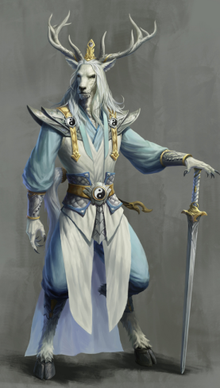
Les Bantrim
Les Bantrim (Hommes-Cerf) ont été conçus par Dusana, la divinité inférieure de la prospérité. Elle voulait qu’ils soient semblables à des êtres venant de la forêt tout en ayant une certaine grandeur et élégance.
Les Bantrim vivent tous sur une même île, Kalemdan.
On raconte que les Bantrim ont créés l’île de Kalemdan par leur magie.

Slide 19
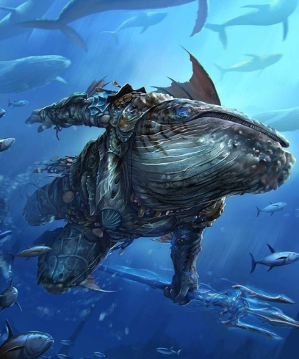
Les Kogrim
Les Kogrim (Hommes-Baleines) sont des humanoïdes à l’apparence de baleine. Ils vivent dans les océans. Créés par Miriniel, la divinité inférieure des eaux.
Les Kogrim sont les éternels rivaux des Saecrim.
On sait peu de choses sur la civilisation Kogrim qui est isolationniste et se cache dans les abysses.
On raconte que les Kogrim seraient secrètement alliés aux Umleth contre les Vaaleth et les Saecrim.

Slide 20
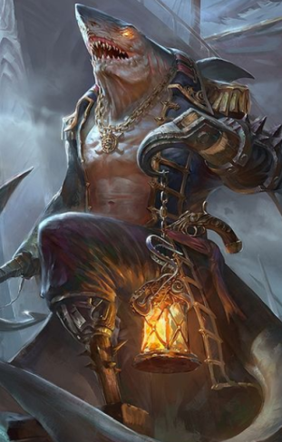
Les Saecrim
Les Saecrim (Homme-Requin) sont, au même titre que les Kogrim, des enfants de la déesse Miriniel. Ils ont l’apparence physique semblable à des requins humanoïdes. Plus leur aileron dan le dos est décoloré et plus ils sont vieux.
Les Saecrim sont les éternels rivaux des Kogrim.
Les Saecrim sont scindés en deux catégories, ceux qui vivent avec les Vaaleth et ceux qui vivent ailleurs.
Les Saecrim ont une réputation de pirates sanguinaires dû à la catégorie ne vivant pas avec les Vaaleth.

Slide 21
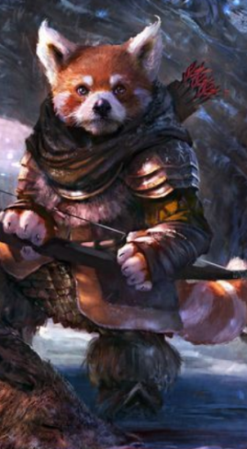
Les Loorim
Les Loorim (Hommes-Roux) ont l’apparence d’humanoïdes aux physique semblable à celui de Panda Roux. On ne sait que peu de chose sur leur société, les quelques Loorim qu’il est donné de rencontrer à un individu sont des mercenaires et des chasseurs. Ils ont été créés par Sif.
Les Loorim ne mesurent pas plus de 1 mètre 30.
Les Loorim sont capables de communier avec les Feu-follets selon certaines légendes.

Slide 22
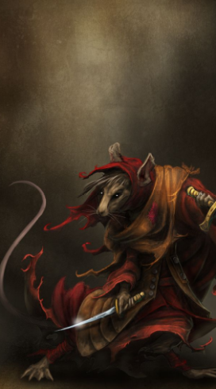
Les Skarim
Les Skarim (Homme-Rat) ont été créés par Inkor selon certaines légendes là où d’autres histoires les désignent comme ayant été créés par la déesse Thariss. Ils ont l’apparence de rats humanoïdes. Leur peau peut varier de couleur comme celle d’un véritable rat. Leurs morsures sont capables de transmettre le mal des Skarim.
Les Skarim sont soupçonnés d’être à l’origine de la disparition des Kazrim en Thenesios.
Les Skarim ont une réputation de malfrats, d’assassins et de pirates.

Slide 23
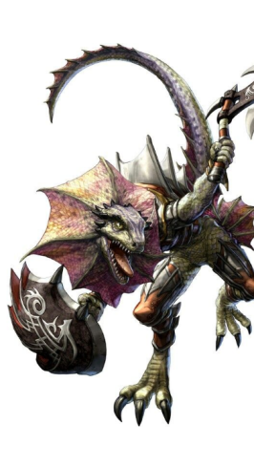
Les Essmarim
Les Essmarim (Homme-Lézard-Sanguin) ressemblent aux Essrim car ils ont eux aussi une apparence réptilienne. Cependant, ils sont plus agiles et plus petits. Ils ont été créés par une divinité qu’ils nomment Scazrath dont les fonctions regroupent celles de Sif et de Inkor.
Les Essmarim sont parfois confondus avec les Essrim à cause de leur apparence.
Les Essmarim sont connus comme étant un peuple tyrannique et sanguinaire.

Slide 24
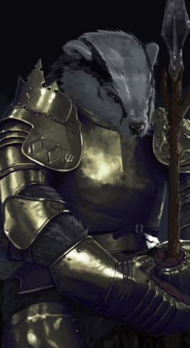
Les Runrim
Les Runrim (Homme-Blaireau) sont des humanoïdes pouvant atteindre les 1 mètre 50 environ. Ils ont l’apparence de blaireaux humanoïdes. Ils ont été conçus par l’être divin Mehk au même titre qu’il créa les Kazrim sous l’autorisation de la divinité supérieure Azéal.
Les Runrim sont l’un des rares peuples à avoir repoussé l’une des trois grandes invasions nordiques.
Les Runrim sont connus pour ne jamais avoir participé à une guerre de religion de leur plein gré.

Slide 25
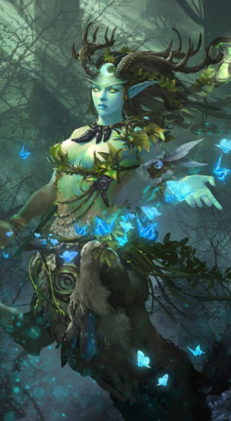
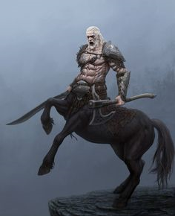
Les Daalrim
Les Daalrim (Centaure) sont des hybrides entre un équidé et un humain ou un leth selon le lieux de naissance du Daalrim. Si le Daalrim nait dans une région forestière telle que Kaalmern, il prendra l’apparence d’une base de Cerf et un haut de Leth à la peau légèrement verte avec un crâne couronné par des ramures. Si il nait dans une région de plaines, il prendra une base de Cheval et un haut d’humain. Les Daalrim ont été créés par la divinité Dusana.
Les Daalrim à l’apparence sylvestre considèrent les Daalrim à l’apparence humaine comme sauvages.
Les Daalrim à l’apparence humaine entretiennent des relations amicales fortes avec les Nordiques au contraire de ceux à l’apparence sylvestre.

Slide 26
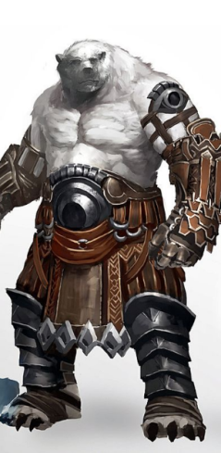
Les Borrim
Les Borrim (Homme-Ours) sont un peuple aux coutumes semblables à celles des nordiques, et pour cause, ils évoluent sur les mêmes territoires enneigés. Les Borrim qui ne naissent pas sur une terre froide ont les poils soit noir soit gris soit brun. Ainsi, ceux naissant dans les terres froides ont une fourrure naturellement blanche. Ils ont été conçus lors de l’union de Ragabel et Sif.
Les Borrim ont longtemps été chassés par les Impériaux pour leur fourrure.
Les Borrim entretiennent une certaine hostilité envers les races Leth qui les considèrent comme de vulgaires mammifères dénués d’intelligence.

Slide 27
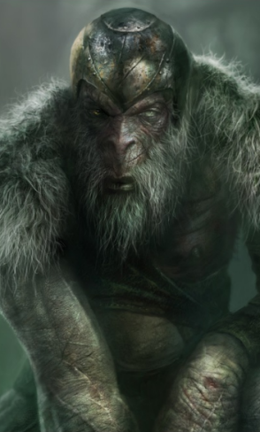
Les Galrim
Les Galrim (Homme-Gorille) ont été conçus par l’union de Ketil et Labariel. A l’apparence de Gorilles, ils sont néanmoins doté d’une certaine intelligence.
Les Galrim détestent les races Leth au point d’être capable de les attaquer sans raisons.
Les Galrim vivent à l’état presque sauvage et se servent de vrais Gorilles pour manipuler leurs proies.

Slide 28
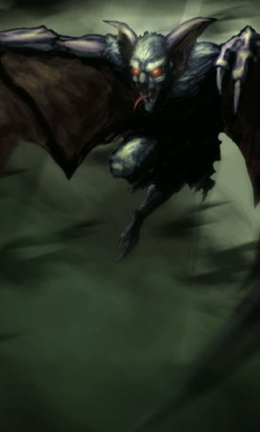
Les Vanrim
Les Vanrim (Homme-Chauve-souris) ont été créés par la divinité inférieure Ketil qui voulait en faire ses messagers. Cependant, la divinité inférieure Kell s’y opposa et les maudit, les obligeant à souffrir à la lumière du jour au point de prendre feu et même en mourir.
Les Vanrim sont considérés comme les « faucheurs » de la divinité inférieure Ketil.
Les Vanrim sont connus comme étant « amicaux » envers les morts-vivants et les Vampires.

Slide 29
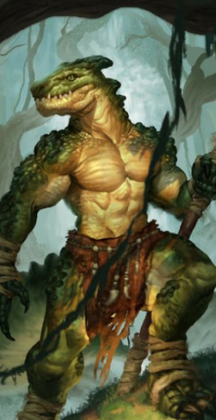
Les Essrim
Les Essrim (Homme-Lézard) sont des humanoïdes reptiliens de grande taille. Ils ont été créés lors d’un défi entre la divinité Miriniel et Ketil.
Les Essrim se considèrent tous égaux dans un même clan.
Les Essrim sont parfois décris comme descendants des Dragons dans certains récits.

Slide 30
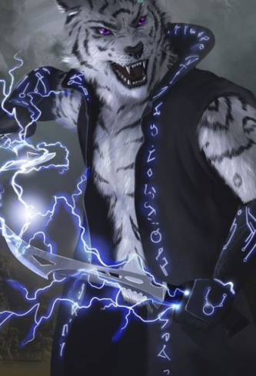
Les Leyrim
Les Leyrim (Homme-Félin) ont été créés, selon eux, par une divinité du nom de Kaj’Tan, à vrai dire, il s’agit de leur version de la divinité inférieure Labariel. Ils ont une apparence d’humanoïde félin. Leur aspect peut varié entre celui d’un tigre, d’un lion, d’un chat ou d’un autre félin.
Les Leyrim sont réputés pour leurs chansons et leur musique.
Les Leyrim ont été les esclaves des Nordiques durant la seconde invasion nordique.

Slide 31
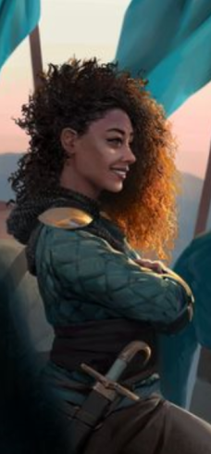
Les Azerim
Les Azerim (Homme du désert) étaient d’anciens Impériaux qui ont migrés au Soleil-Levant lors de la première invasion Nordique. Ils vénèrent tout de même Akaton et Azéal.
Les Azerim sont réputés pour leur talent au maniement des armes.
Les Azerim sont connus comme étant rarement des magiciens.

Slide 32
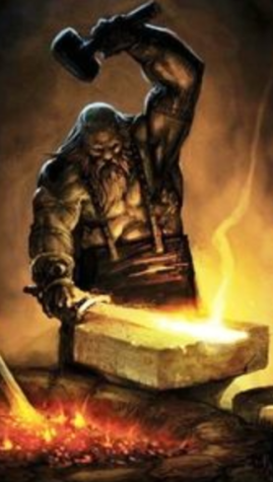
Les Kazrim
Les Kazrim (Nain) sont un peuple ayant été créés par l’être divin Mehk avec l’autorisation d’Azéal. Physiquement humains, ils sont néanmoins plus petits, environ 1 mètre 60 pour les plus grands. Ils sont très robustes et vivent sous la roche.
Les Kazrim sont réputés comme étant les meilleurs forgerons du monde.
Les Kazrim ont alimentés beaucoup de légendes lors de leur disparition.

Slide 33
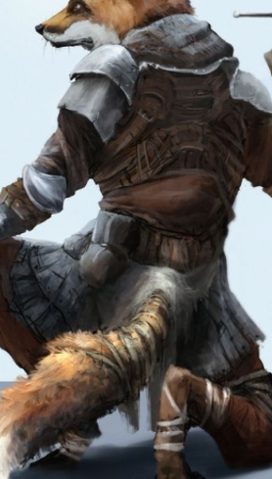
Les Nalrim
Les Nalrim (Homme-Renard) sont un peuple assez jeune ayant été créés par la divinité Sif lorsque les Wulrim (homme-loup) devinrent de véritables loups. Ils ont un pelage roux et blanc. Ils vivent dans la région de Kaalmern.
Les Nalrim sont réputés pour leur talent de conteurs.
Les Nalrim ont une réputation d’êtres malins et sournois.

Slide 34
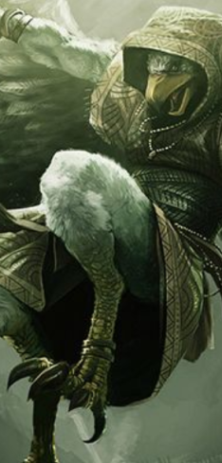
Les Tengrim
Les Tengrim (Homme-Oiseau) ont été créés par Ragabel, la divinité inférieure des cieux et des vents. Ils ont l’apparence d’aigles, de faucons et de corbeaux. Ils furent créés lors de la création de la terre pour les Vaaleth de Azéal.
Les Tengrim sont un peuple assez isolationniste.
Les Tengrim voyagent rarement.

Slide 35
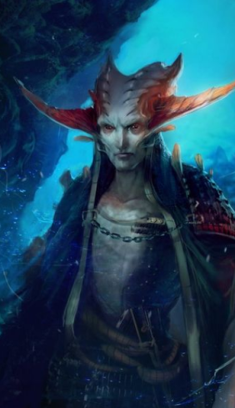
Les Merrim
Les Merrim (Homme-Poisson) ont été créés par Miriniel car elle trouvait que certaines parties des océans étaient trop vide. Elle leur créa une faille abyssale dans laquelle ils pourraient vivre en paix.
Les Merrim ont besoin de s’humidifier la peau une fois par jour sur sol terrestre.
Les Merrim sont de grands adeptes de l’alchimie et de la botanique.

Slide 36
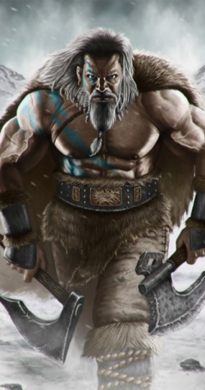
Les Norrim
Les Norrim (Nordique) sont un peuple humain de grande taille vivant dans les territoires froids tel que Ventre-Glace. Ils ont été créés par Ketil à la demande de l’être divin Raktor.
Les Norrim détestent les races Leth.
Les Norrim vivent divisés en plusieurs clans, et ils sont tous dirigés par un roi ou une reine.

Slide 37
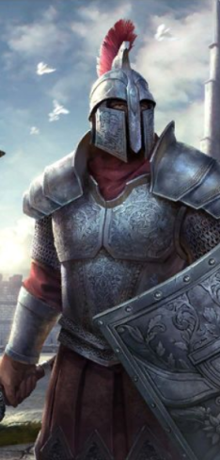
Les Isrim
Les Isrim (Impériaux) sont identiques aux Relrim bien qu’ils n’aient pas été créés par Sif mais par Azéal. Ils sont plus anciens que les Relrim.
Les Isrim sont les rivaux des Norrim.
Les Isrim se sentent supérieurs aux races Leth.

Slide 38
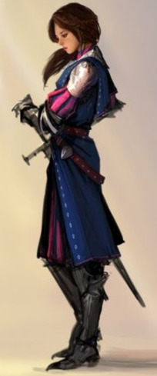
Les Relrim
Les Relrim (Humains) sont semblables aux Isrim bien qu’ils n’aient pas été créés par Azéal mais par Sif. Ils ont une culture très Chevaleresque là où les Isrim sont très Impérialistes.
Les Relrim sont la race la plus répandue en Thenesios.
Les Relrim ont toujours été très admiratifs des races Leth.

Slide 39
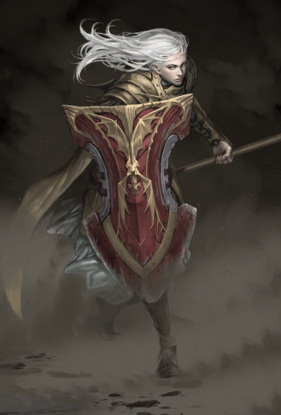
Les Aasirim
Les Aasirim (homme de Lumière) ont vu le jour en même temps que les Tieffelins. Mais, au contraire de ces derniers, ils ont une apparence pure et une aura lumineuse. Ont suppose que c’est la divinité supérieure Azéal qui les a créé pour contrer les Tieffelins. Leur chevelure est blanche, les mâles n’ont pas de barbe ou alors une très fine et courte. Leurs yeux sont argentés et luisent dans l’obscurité. Ils ressemblent à des Nenleth.
Les Aasirim et les tieffelins se sont livrés bataille à plusieurs reprises.
Les Aasirim ont quitté le continent pour se trouver un territoire loin des Tieffelins.

Slide 40
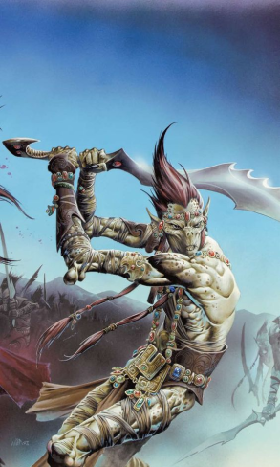
Les Ghitzerim
Les Ghitzerim (Homme de Ghitz) étaient, il y a très longtemps, une race qui vivait sur l’ancien continent. Leur peau était parsemée de petites parties craquelées. Ils avaient des oreilles pointues et tordues, un nez presque inexistant, chaque dent était acérée et leur physique était assez maigrelet. Ils disparurent lors de la destruction de leur royaume de Ghitz.
Les Ghitzerim sont connus comme étant les soldats du plan d’Inkor.
Les Ghitzerim sont parfois nommés fléaux des Leth.

